Slide 1
Báo cáo Project II Xây dựng 3D từ nhiều ảnh
Giáo viên hướng dẫn:
PTS.TS Đỗ Phan Thuận
Sinh viên thực hiện:
Trần Đức Anh Trường
20183648

Slide 2
Nội dung
Đề tài
Phương pháp thực hiện
Kết quả đạt được
Các hướng phát triển và áp dụng

Slide 3
Đề tài
Xây dựng 3D từ nhiều ảnh là quá trình xây dựng mô hình 3 chiều từ nhiều ảnh 2 chiều
Phương pháp này được ứng dụng trong rất nhiều các lĩnh vực và mục đích khác nhau như: Khảo sát địa hình, địa vật trong xây dựng; Số hóa hiện vật cho bảo tàng ảo; Lưu trữ mô hình kiến trúc, lịch sử; Tạo mô hình phục vụ mô phỏng, làm phim, in 3D…

Slide 4
Phương pháp thực hiện
Xây dựng đồ thị tổng quát
Phương pháp theo meshroom

Slide 5
Xây dựng đồ thị tổng quát
Phát hiện vật thể
Phát hiện các đặc điểm
Đặc điểm hóa đỉnh
Đặc điểm hóa cạnh
Xây dựng đồ thị cho ảnh
Xây dựng đồ thị tổng quát
Xây dựng 3D

Slide 6
Xây dựng đồ thị tổng quát
Phát hiện vật thể
Sử dụng 1 số cách làm mờ hình ảnh để lọc kết hợp với phát hiện cạnh
Phát hiện các đặc điểm
Sử dụng Viền để có thông tin về các miền kết hợp phát hiện màu
Mô hình hóa đỉnh
Sử dụng thông tin về miền (đỉnh, cạnh, màu,hình dạng, mối quan hệ các cạnh, đỉnh, …) tạo thành 1 đỉnh
Mô hình hóa cạnh
Sử dụng mối quan hệ giữa các miền(có đỉnh, cạnh chung, vị trí gần nhau, tương quan màu sắc, ...) để tạo thành cạnh giữa các node

Slide 7
Xây dựng đồ thị tổng quát
Xây dựng đồ thị cho ảnh
Tạo đồ thị cho phần mặt xuất hiện trong ảnh.
Xây dựng đồ thị tổng quát
Nối các đồ thị có liên quan với nhau thành 1 đồ thị tổng quát cho vật thể.
Xây dựng 3D
Tái xây dựng các mặt (miền) từ các đỉnh.
Nối các mặt theo các cạnh đã có.
Tạo cấu trúc 3D một cách tự nhiên do thỏa mãn các rằng buộc về cạnh và đồ thị nên để không thể biểu diễn được trong 2D.

Slide 8
Phương pháp theo meshroom
Phát hiện đặc trưng tự nhiên
Ghép ảnh
Ghép đặc trưng
Xây dựng cấu trúc từ chuyển động
Ước lượng độ sâu
Nối lưới
Tạo kết cấu
Cục bộ hóa

Slide 9
Phương pháp theo meshroom
Phát hiện đặc trưng tự nhiên
Phát hiện các đặc trưng của ảnh mà không thay đổi khi bị méo, xoay.
Phát hiện các đặc trựng theo SIFT .
Ghép ảnh
TÌm các ảnh có cùng hình ảnh về 1 phần vật thể.
Cắt ảnh từ video thành 1 chuỗi các ảnh có thứ tự.
Ghép đặc trưng
Tìm các đặc trưng giống nhau cùng trỏ về 1 vị trí trong không gian.
Tìm kiếm trong tất cả các đặc trưng.
Xây dựng cấu trúc từ chuyển động
Hiệu chỉnh camera.
Tính toán ma trận cần thiết.
Tính vị trí 3D của vật thể.

Slide 10
Phương pháp theo meshroom
Ước lượng độ sâu
Đánh giá độ sâu của vật thể.
Nối lưới
Ghép các điểm của đám mây điểm thành 1 lưới điểm .
Tạo kết cấu
Tạo kết cấu cho lưới đã tạo.
Cục bộ hóa
Hiệu chỉnh camera.

Slide 11
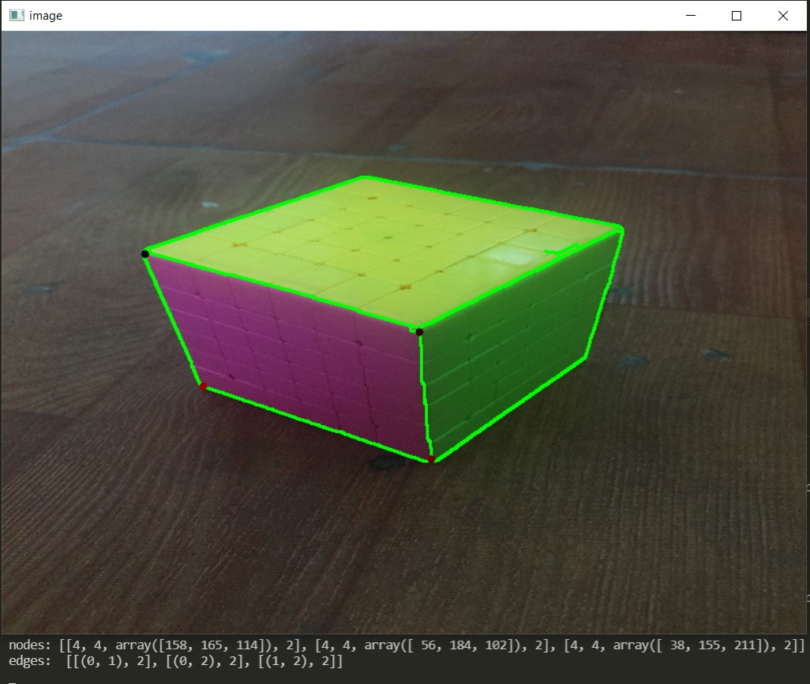
Kết quả đạt được
Xây dựng đồ thị tổng quát

Slide 12
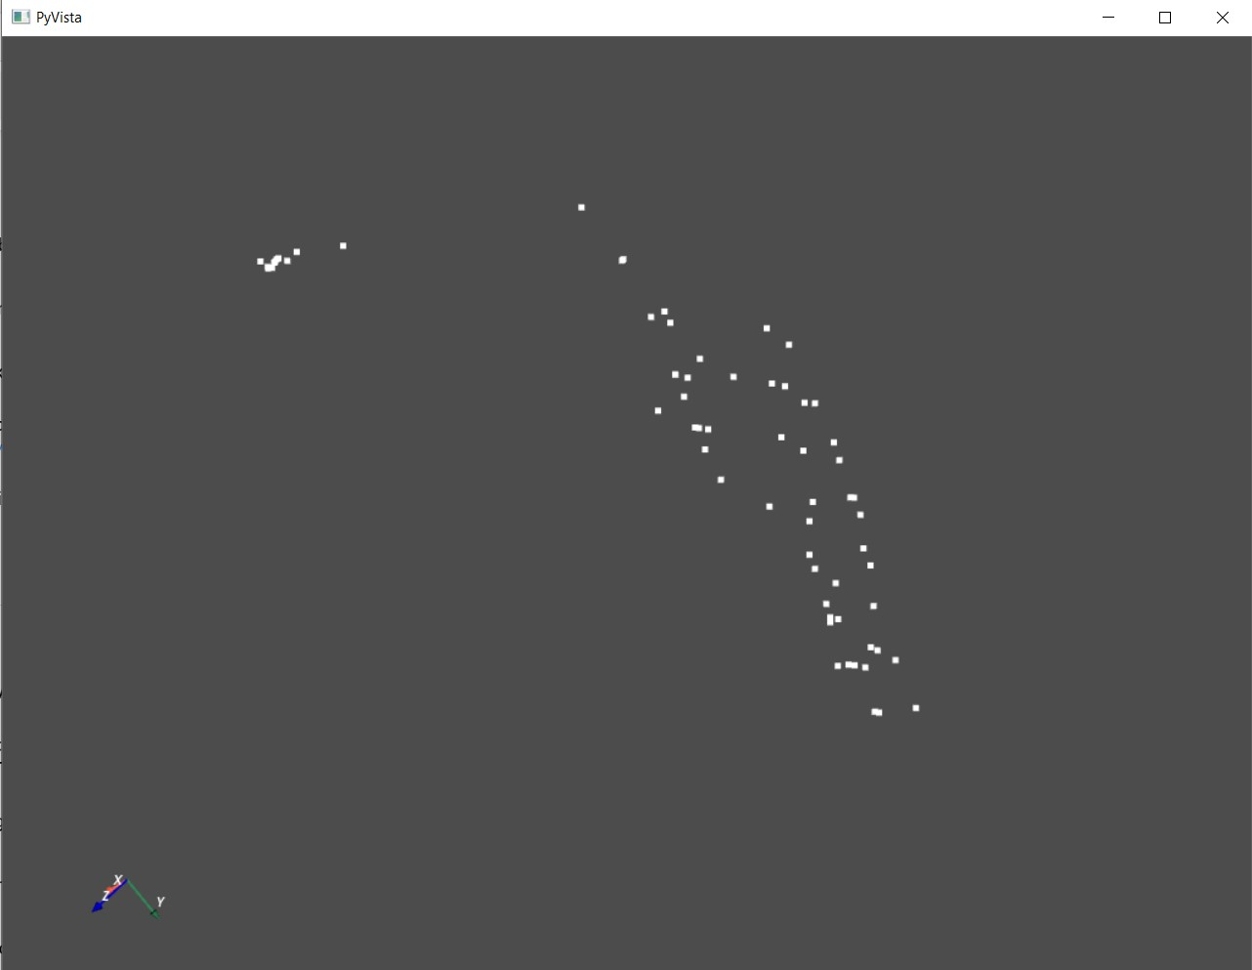
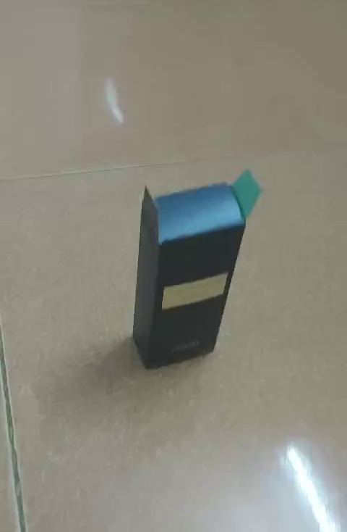
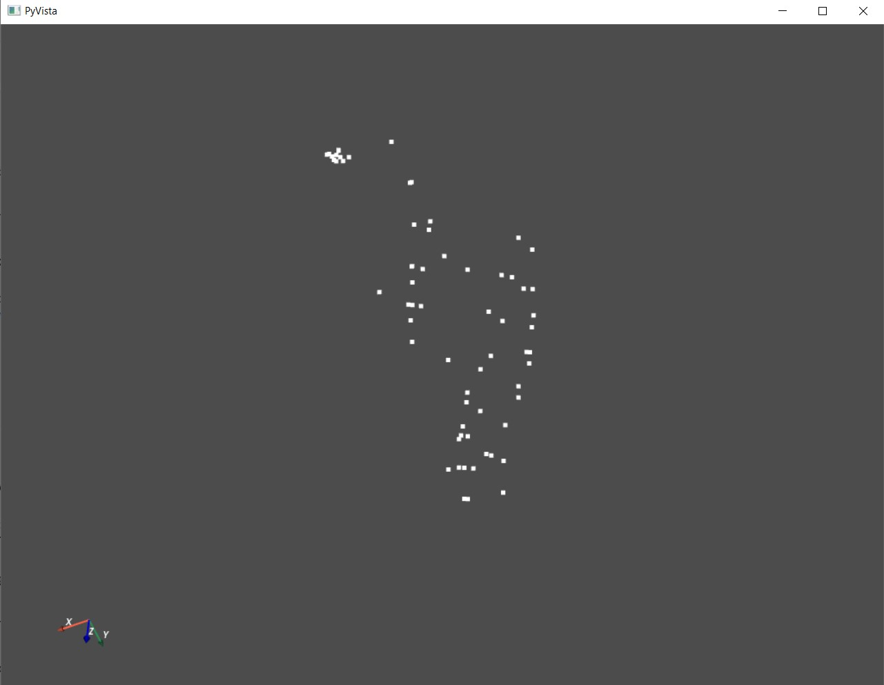
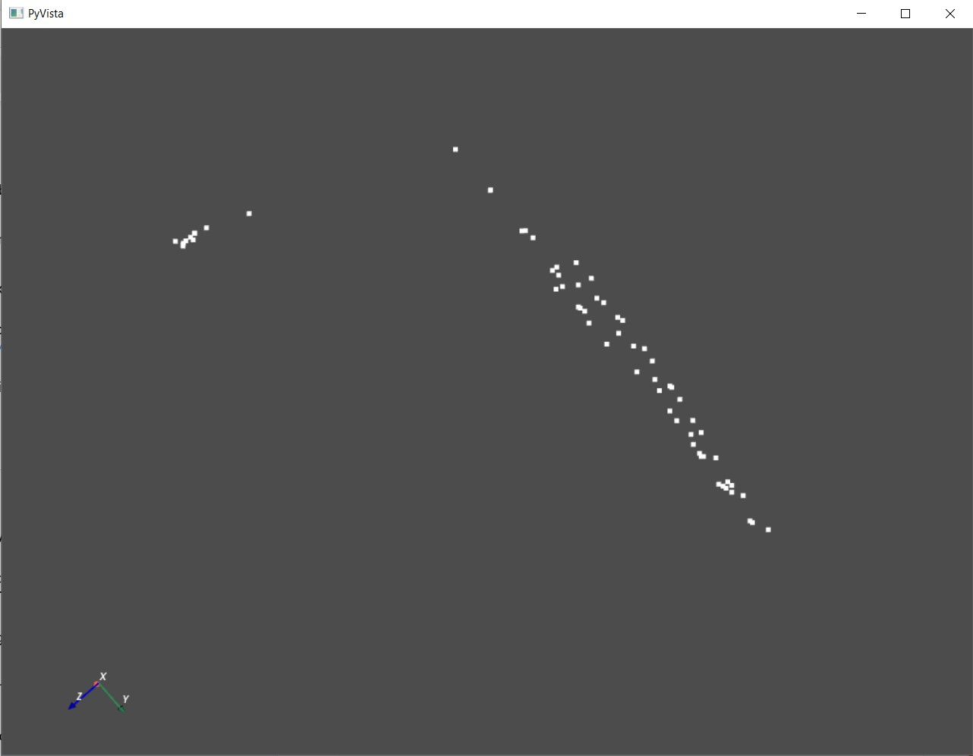
Kết quả đạt được
Phương pháp theo meshroom

Slide 13
Các hướng phát triển và áp dụng
Định hướng phát triển theo xây dựng đồ thị tổng quát
Tích hợp được các thông tin về bề mặt vào các đỉnh dễ dàng.
Xây dựng một cách có cấu trúc.
Tùy biến một cách dễ dàng và thực tế hơn.
Một số phần mềm mã nguồn mở như:
ODM (Open Drone Map) dùng cho ảnh chiếu xuống.
Meshroom dùng cho các vật thể đơn lẻ

Slide 14

Thank For Your Attention

